Slide 1
МБОУ Новобытовская СОШ
Дошкольное отделение
Организация развивающей
предметно-пространственной среды в ОУ
в соответствии с ФГОС ДО
Подготовила:
Воспитатель
Полеева Вера Алексеевна

Slide 2
Дошкольный возраст - это то время, когда закладывается фундамент всей жизни человека. И если уделять внимание предметно-развивающей среде ребёнка, его сенсорной восприимчивости окружающего мира, это будет способствовать становлению гармоничной, самодостаточной личности.
Требования ФГОС к предметно - развивающей среде:
1. Доступность для воспитанников всех помещений организации, где осуществляется образовательный процесс.
2. Свободный доступ воспитанников к играм, игрушкам, материалам, пособиям, обеспечивающих все основные виды деятельности.

Slide 3
Предметно – пространственная развивающая среда должна организовываться с учётом требований ФГОС, где чётко прослеживаются все образовательные области:

Slide 4
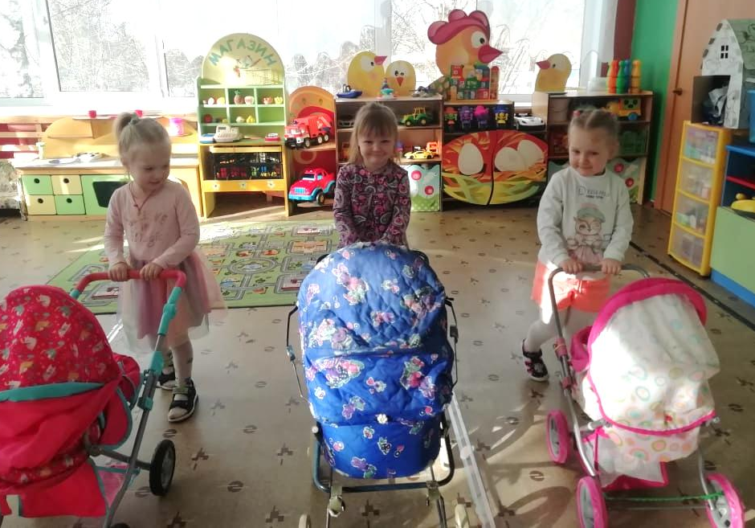
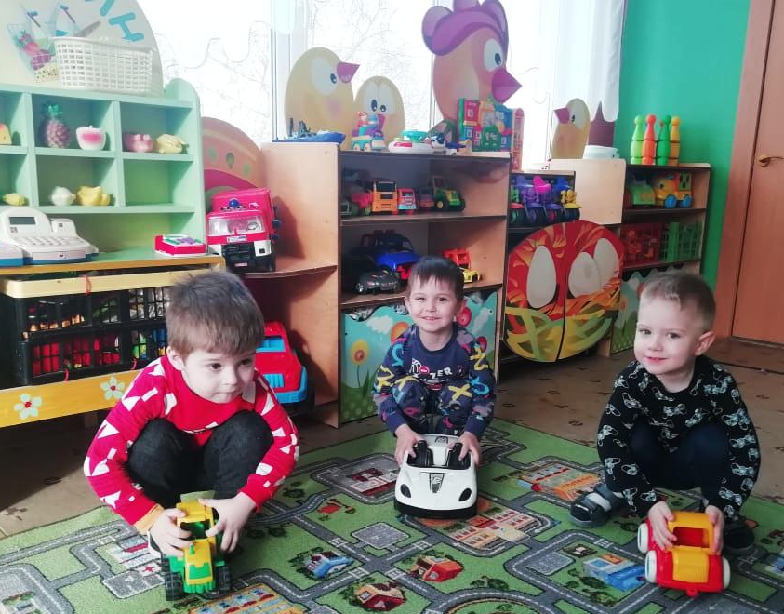
Организация образовательного пространства и разнообразие материалов, оборудования и инвентаря (в здании и на участке) должны обеспечивать:
● игровую, познавательную, исследовательскую и творческую активность всех категорий воспитанников;
● двигательную активность, в том числе развитие крупной и мелкой моторики, участие в подвижных играх и соревнованиях;
● эмоциональное благополучие детей во взаимодействии с предметно-пространственным окружением;
● возможность самовыражения детей.

Slide 5
Развивающая предметно-пространственная среда должна быть
полифункциональной
доступной
трансформируемой
содержательно-насыщенной
вариативной
безопасной

Slide 6
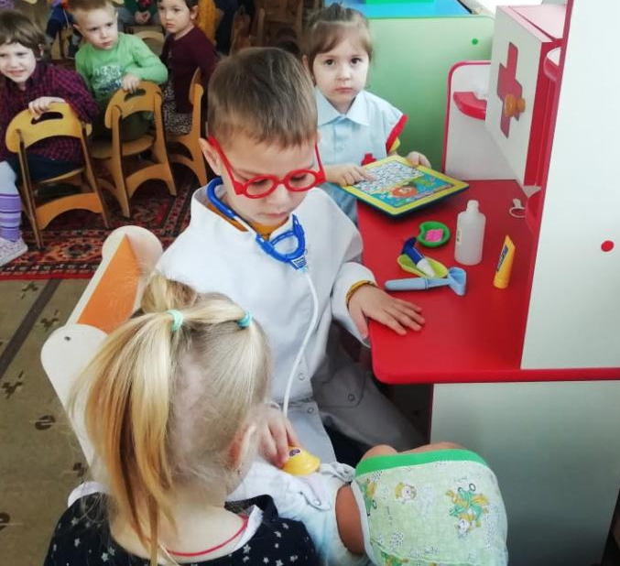
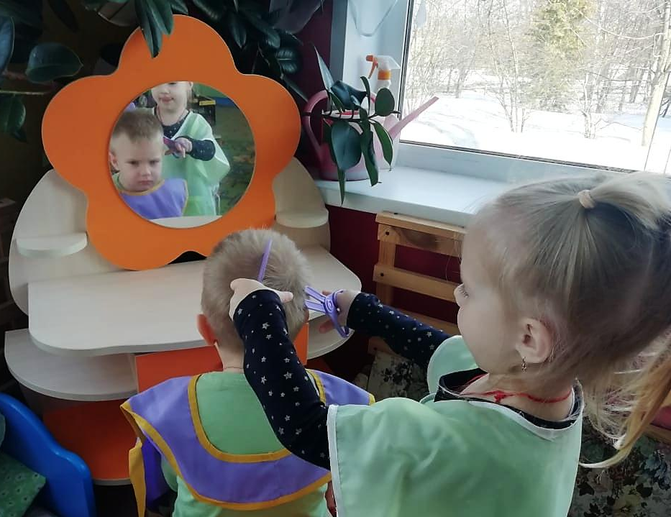
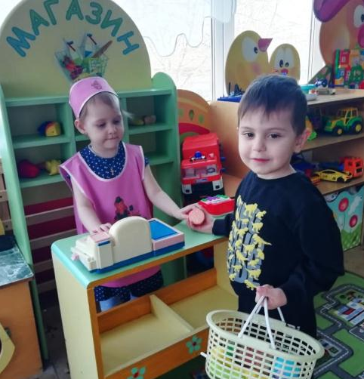
Для того, чтобы каждый ребенок смог найти себе дело и занятие по душе и чувствовал себя комфортно, в группе выделены центры определенного вида деятельности.

Slide 7
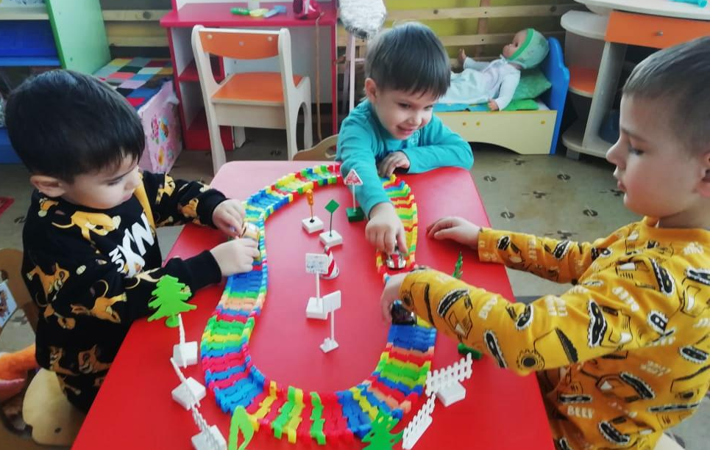
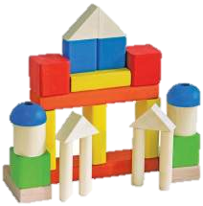
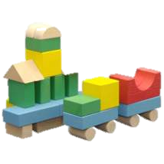
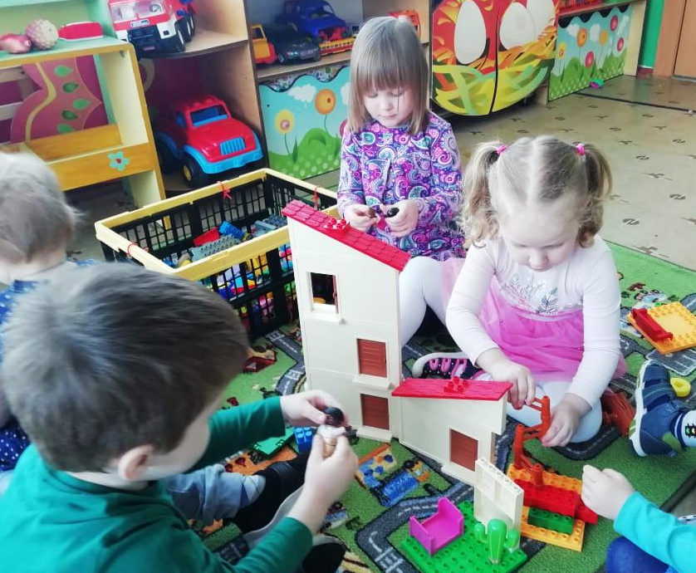
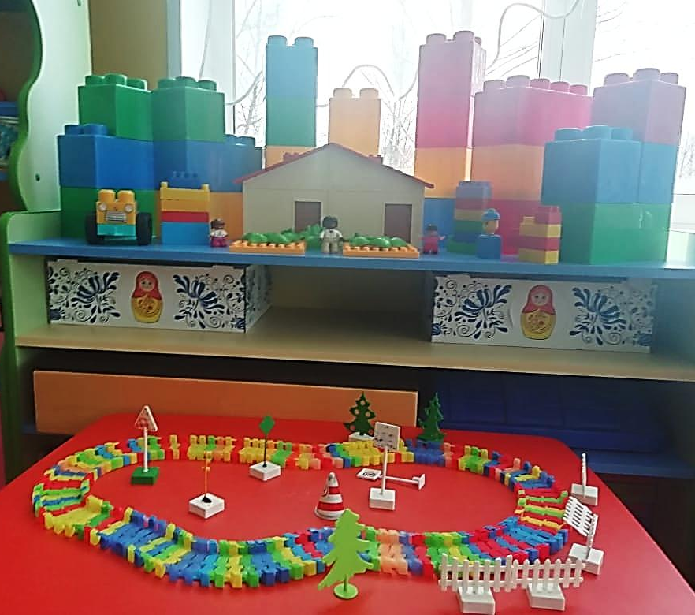
Центр конструирования

Slide 8
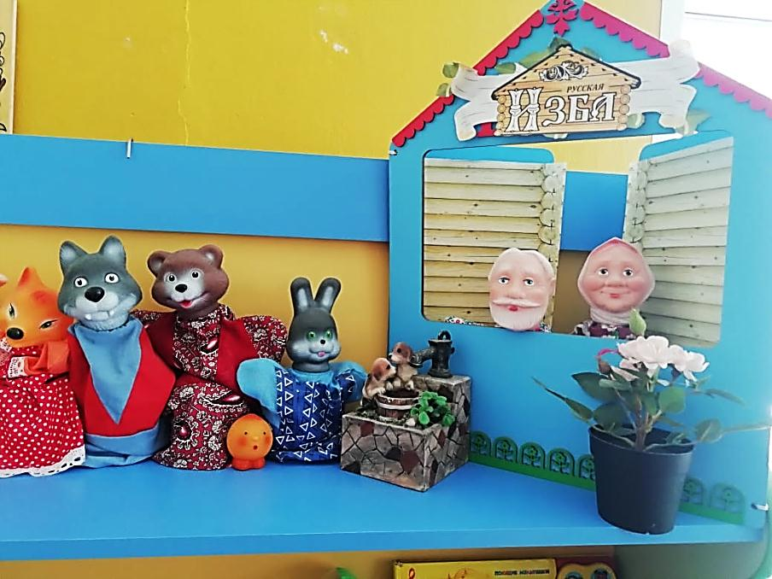
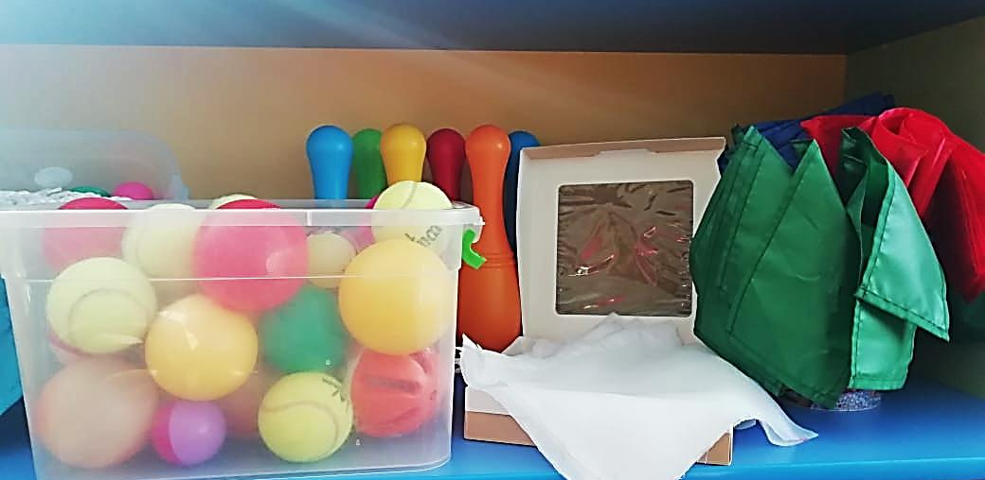
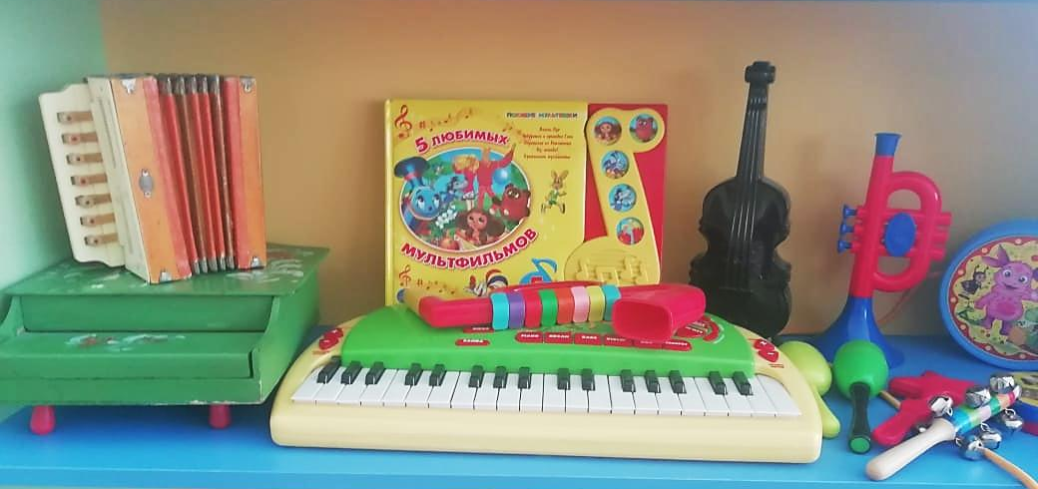
Центр театрализации
Центр двигательной активности
Центр музыки

Slide 9
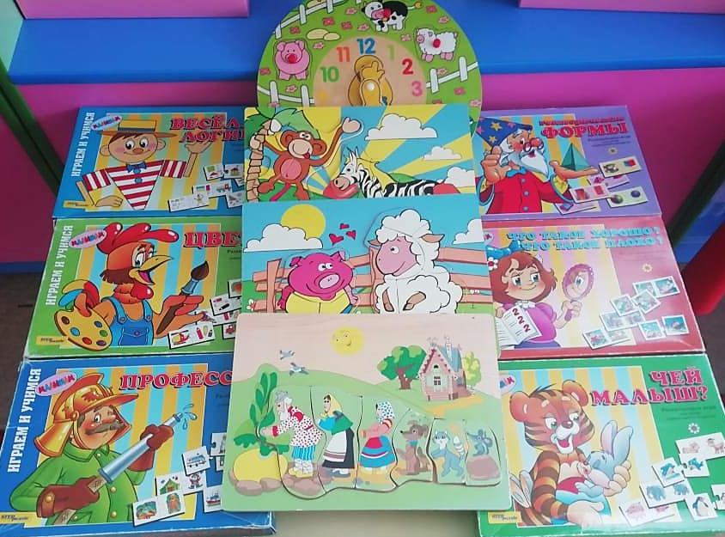
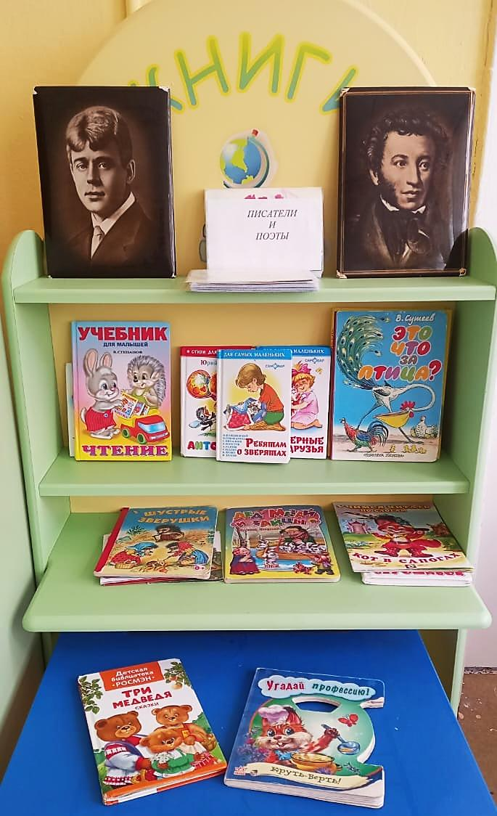
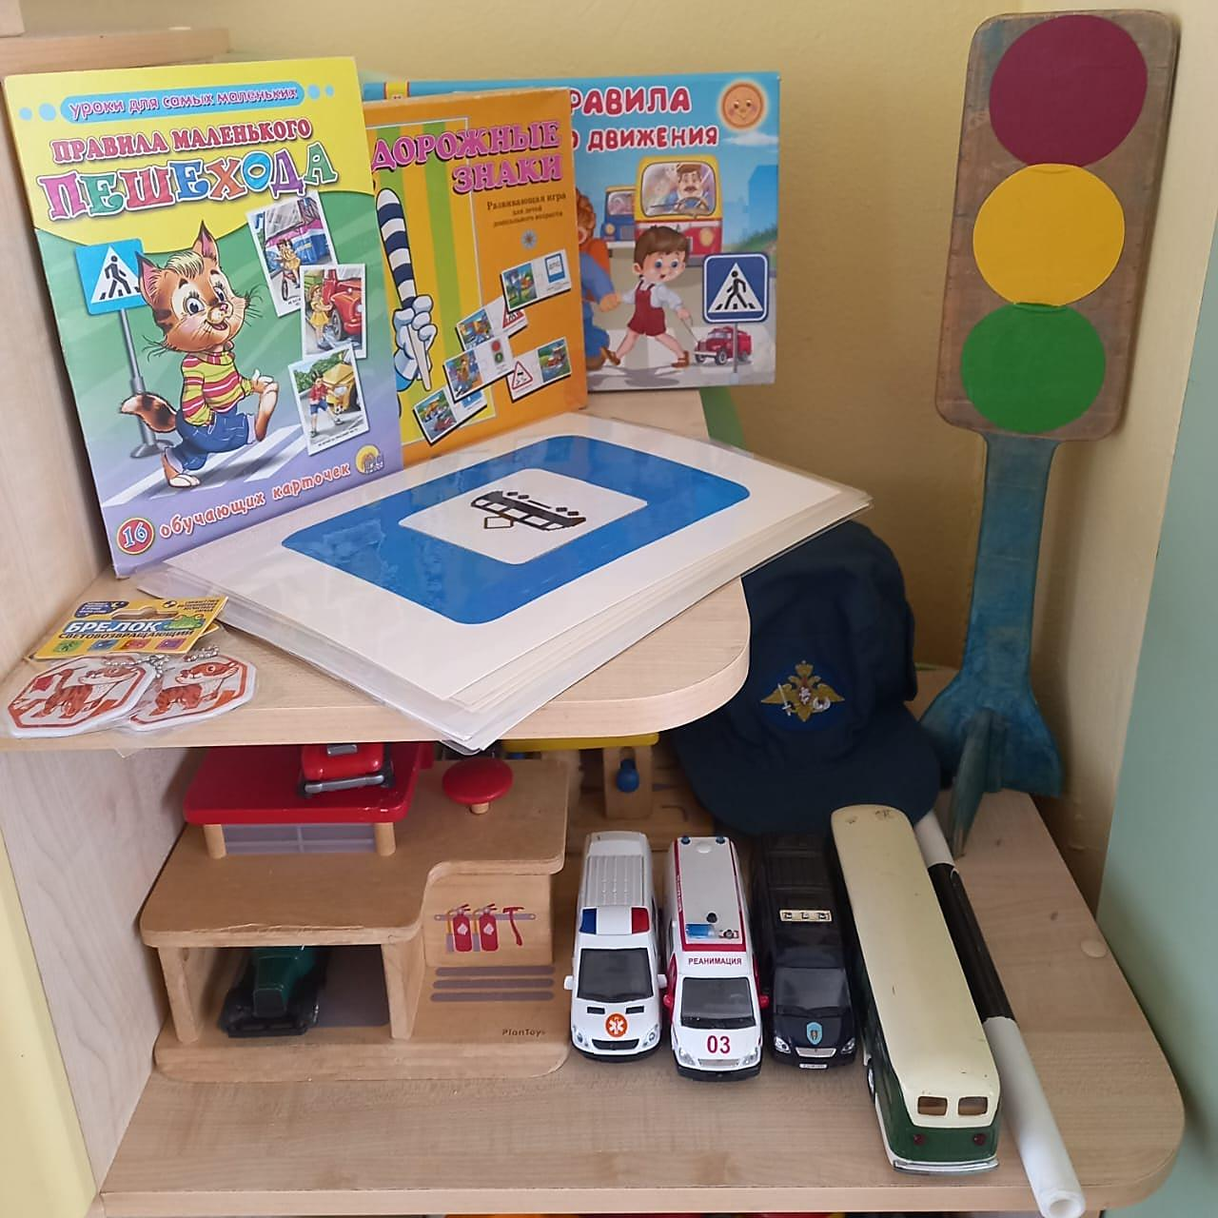
Центр книг
Центр безопасности

Slide 10
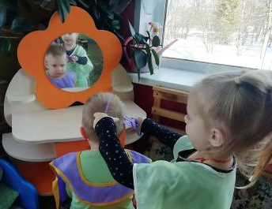
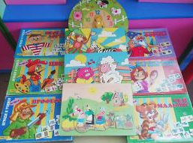
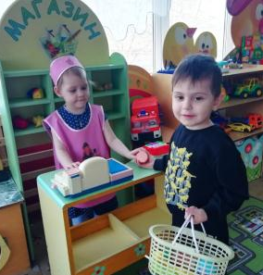
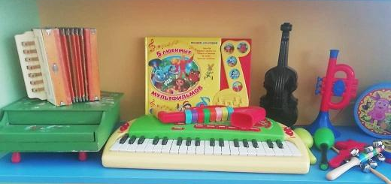
«На развитие личности ребенка влияет не только наследственность и воспитание,
но и немаловажное значение играет среда,
в которой пребывает ребенок».

Slide 11
СПАСИБО
ЗА ВНИМАНИЕ!

